Slide 1
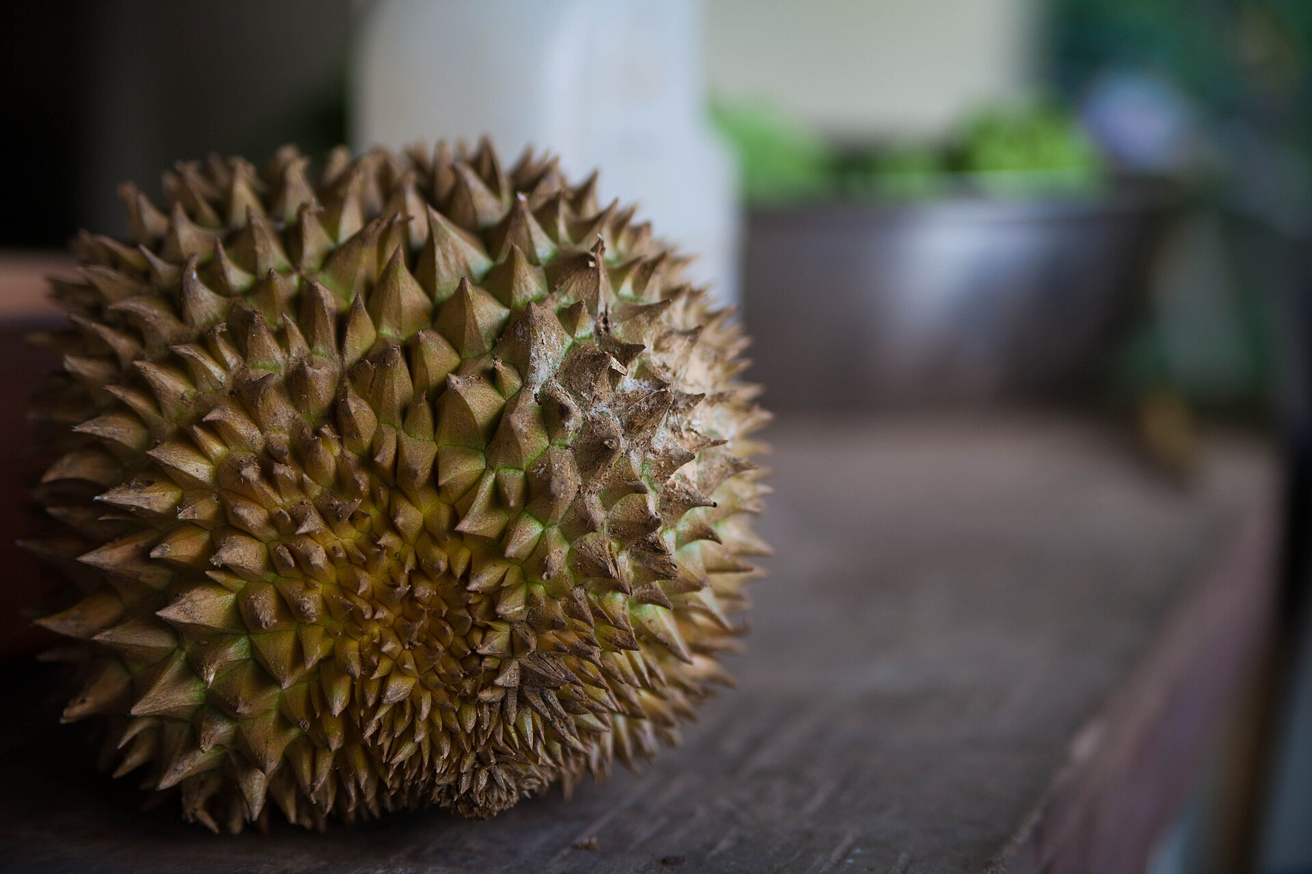
UNIHACKFEST · HẠNG MỤC RWA
DurianTrust
Xác minh lô sầu riêng xuất khẩu trên blockchain —
từ vườn đến hải quan, trong vài giây thay vì vài ngày.
Sổ cái Solana · Cổng an toàn Cadimi · Chuyển giao 2 chữ ký · Quét QR
Lô demo DRN-2026-LD-0429 · Devnet đang live

Slide 2
VẤN ĐỀ
Trái cây hỏng ở cửa khẩu trong khi giấy tờ còn đang truy vết.
01
02
03
Siết Cadimi & phẩm màu
Chứng từ manh mún
Mất ngày để truy nguồn
Từ 2025, hải quan Trung Quốc (GACC) siết kiểm soát Cadimi và phẩm vàng O trên sầu riêng Việt Nam.
Phiếu lab giấy/PDF, mã vùng trồng dễ tái sử dụng/giả, hồ sơ chuỗi lạnh không xuất trình kịp.
Khi lô bị nghi, truy về vườn có thể mất nhiều ngày — phần còn lại hỏng tại biên giới.
Nguồn: VietnamPlus · MOIT/VNTR · Tuổi Trẻ · SGGP
DurianTrust · UniHackfest RWA · Solana Devnet
2 / 11

Slide 3
VÌ SAO ĐÂY LÀ RWA
Một lô sầu riêng là tài sản thật —
mỗi lần chuyển tay là trách nhiệm pháp lý cũng chuyển theo.
Lô vật lý
Hàng xuất khẩu thật ngoài đời
Batch PDA
Bản sao số trên Solana (không mint NFT)
Quyền sở hữu (custody)
Ai đang nắm quyền / chịu trách nhiệm lô này
Vai trò (roles)
Ai được ghi dữ liệu: nông hộ / lab / logistics
DurianTrust · UniHackfest RWA · Solana Devnet
3 / 11

Slide 4
SẢN PHẨM
Một lớp tin cậy số cho mọi lô xuất khẩu.
Sổ cái chỉ ghi thêm
Chuyển giao 2 chữ ký
Cổng Cadimi 0,05 ppm
Thu hoạch, lab, đóng gói, xuất — mỗi bước là giao dịch Solana, không sửa lặng lẽ sau.
Đề cử + chấp nhận. Không ép nhận. Admin có thể tạm dừng — không tịch thu lô không thuộc mình.
Kết quả xét nghiệm đối chiếu ngưỡng ngay khi nhập. Quyết định pass / xem xét / giữ — minh bạch, không hộp đen.
AI hỗ trợ sớm
QR cho mọi người
Hai chế độ trung thực
Mô hình ONNX: rủi ro Cadimi, bệnh, ảnh lá — chỉ sàng lọc; phiếu lab có chữ ký mới là chuẩn.
Người mua & hải quan quét là thấy timeline, custody, bằng chứng Explorer. Không cần ví để tra cứu.
Live on-chain khi có mạng; huy hiệu Demo nếu offline. Không giả ownership trong fallback.
DurianTrust · UniHackfest RWA · Solana Devnet
4 / 11

Slide 5
DEMO TRỰC TIẾP
Xem được ngay — không cần ví.
1
Mở app → “Scan a demo batch” / Quét lô demo
#/unit/demo
2
Mở lô flagship
DRN-2026-LD-0429
3
Timeline + lab so với ngưỡng Cadimi
0,05 ppm
4
Chuỗi custody + link Solana Explorer
Handoff thật trên devnet
5
Tuỳ chọn: Accept custody hoặc ghi lab
#/manage + Phantom Devnet
Dự phòng mất Wi‑Fi: ảnh chụp cùng lô + huy hiệu “Demo data” (hai chế độ có chủ đích).

Slide 6
KIẾN TRÚC
Chain là nguồn sự thật. UI đọc chain. AI chỉ hỗ trợ.
Client
Solana Devnet
AI (ONNX)
Fallback
React 19 + Vite
Phantom (ghi)
Quét / tạo QR
Song ngữ VI / EN
Chương trình Anchor
durian_trust
Batch · Lab · Timeline
Custody PDA
Rủi ro Cadimi
Rủi ro bệnh
Phân loại ảnh lá
Vercel Python
Dữ liệu demo sẵn
Sổ localStorage
Luôn có huy hiệu
Không giả ownership
DurianTrust · UniHackfest RWA · Solana Devnet
6 / 11

Slide 7
CAM KẾT TRÊN CHAIN
Những quy tắc giám khảo có thể thử ngay.
Lab chỉ ghi thêm
Đăng ký không bị kẹt logistics
Báo cáo mới nhất là chuẩn; lịch sử vẫn giữ.
Nông hộ/HTX đăng ký lô trước, không cần logistics.
Custody 2 chữ ký
Admin không tịch thu
Ví sai không accept; không sở hữu thì không transfer.
Authority có thể pause — không gán lại ownership.
Khoá genesis
Hai chế độ rõ ràng
Initialize chỉ bởi genesis authority hardcode.
Huy hiệu Live vs Demo — không giả ownership.
DurianTrust · UniHackfest RWA · Solana Devnet
7 / 11

Slide 8
THỰC DỤNG NGOÀI ĐỜI
Nông dân không cần “chơi crypto”.
Demo hackathon (hiện tại)
Triển khai pilot (tiếp theo)
▸ Mỗi vai trò dùng Phantom để chứng minh protocol
▸ Chữ ký thật + bằng chứng trên Explorer
▸ Phù hợp để ban giám khảo kiểm tra on-chain
▸ HTX / nhà đóng gói / lab giữ khoá được cấp quyền
▸ Nông hộ dùng form / SMS / tablet — nhận mã lô
▸ Doanh nghiệp trả phí gas (SOL = phí hạ tầng)
▸ Hải quan & người mua chỉ quét QR (chỉ đọc)
DurianTrust · UniHackfest RWA · Solana Devnet
8 / 11

Slide 9
BẢNG TRUNG THỰC
Cái gì là thật — cái gì hỗ trợ — cái gì chưa claim.
Đăng ký lô / lab / timeline
Thật trên Solana devnet
Chuỗi custody (2 chữ ký)
Thật — chỉ on-chain, không giả fallback
Cổng Cadimi 0,05 ppm
Hằng số quy tắc, kiểm được
Mô hình AI (ONNX)
Hỗ trợ sàng lọc thật
QR + bằng chứng Explorer
Deep link / chữ ký thật
Triển khai toàn quốc nông hộ
Chưa claim — có lộ trình pilot
Mainnet / thông quan thật
Chưa — demo trên devnet
DurianTrust · UniHackfest RWA · Solana Devnet
9 / 11

Slide 10
THÔNG SỐ CỨNG CHO GIÁM KHẢO
Chính xác — không tự bịa ID.
Program ID
4EZcqRn9LYK5VMuhLC2bNDaUqVBHxc6KCZ6zhFet3Par
Mạng
Solana Devnet
Lô flagship
DRN-2026-LD-0429
Ngưỡng Cadimi
0,05 ppm
Genesis authority
52WpskyDdHaLyAcyTLQrqvLBUh3azKFAe3XmNkYDaFJu
Ví demo
2BARgkoYQPL7ngMerfCh21CpGRepuZdVtMGr7do1ssko
Đường dẫn app
#/ · #/unit/demo · #/manage
DurianTrust · UniHackfest RWA · Solana Devnet
10 / 11

Slide 11
Câu kết
Bản sao số của lô xuất khẩu.
Trách nhiệm đi cùng quyền custody.
Cổng an toàn có thể kiểm toán.
QR cho mọi người còn lại.
Blockchain là lớp tin cậy phía sau — không phải app crypto cho nông hộ.
DurianTrust · Quét lô demo DRN-2026-LD-0429 · Xin cảm ơn
Hỏi & đáp

